Slide 1
PROGRAM ĆWICZEŃ
Część II - PRAKTYKA
5. Przygotowanie projektu
ogólne zasady przygotowania projektu
definiowanie pomysłu/idei, sformułowanie projektu (analiza SWOT pomysłu, analiza interesariuszy, problemów itd)
definiowanie celów i zadań projektu (zasada SMART, matryca logiczna)
definiowanie wskaźników produktów, rezultatów i oddziaływania projektu (matryca logiczna)

Slide 2
Czas trwania projektu: 24 miesiące
Budżet: ok. 600 000 tysięcy
Partner Ponadnarodowy: Firma XYZ, Niemcy- firma doradcza, produkt: innowacyjne e-kursy dla osób młodych pozostających bez pracy + program praktyk
Partner II: Fundacja ‘Młodzi’, cel: wsparcie młodzieży na rynku pracy, doradztwo

Slide 3
POMYSŁ:
Wprowadzenie na rynek polski innowacyjnego modelu wsparcia dla osób młodych pozostających bez pracy, na który skłądać się będą e-szkolenia oraz program praktyk
Temat: Zwiększenie możliwości zatrudnienia osób młodych bez pracy, w tym w szczególności osób, które nie uczestniczą w kształceniu i szkoleniu (tzw. młodzież NEET).
Oczekiwane rozwiązania: wypracowanie i wdrożenie kompleksowych rozwiązań mających na celu aktywizację edukacyjno-zawodową osób młodych w wieku 15–29 lat, które spełniają łącznie trzy warunki, tj.: nie pracują (tj. są bezrobotne lub bierne zawodowo), nie kształcą się (tj. nie uczestniczą w kształceniu formalnym w trybie stacjonarnym) ani nie szkolą się (tj. nie uczestniczą w pozaszkolnych zajęciach mających na celu uzyskanie, uzupełnienie lub doskonalenie umiejętności i kwalifikacji zawodowych lub ogólnych, potrzebnych do wykonywania pracy)
Rodzaje działań w projekcie:
transfer nowych rozwiązań i ich zaadoptowanie i wdrożenie
wymiana doświadczeń i informacji

Slide 4
ANALIZA SWOT
CZYNNIKI ZWIĄZANE Z PRZEDSIĘBIORSTWEM | MOCNE STRONY | SŁABE STRONY
 | • Korzyści z przedsięwzięcia? • Możliwości? • Przewaga konkurencyjna? • Unikalne cechy, ważne dla odbiorcy, których nie ma konkurencja? • Zasoby, aktywa, ludzie? • Doświadczenie, wiedza? • Marketing, świadomość? | • Wady przedsięwzięcia? • Brak możliwości rozwoju? • Własne, znane wrażliwe punkty? • Aspekty finansowe? • Brak siły konkurencyjnej?
CZYNNIKI ZEWNĘTRZNE | SZANSE | ZAGROŻENIA
 | • Wydarzenia na rynku? • Tendencje w branży lub stylach życia? • Rozwój i nowe technologie? • Rynki dla produktów niszowych? | • Zmiany w prawie? • Zamiary konkurencji? • Wielkość rynku, pojemność, podaż? • Czynniki hamujące rozwój? • Stan gospdarki-krajowej, zagranicznych? • Bariery wejścia na rynek?

Slide 5
MATRYCA LOGICZNA
Matryca logiczna projektu ma:
• pomóc w precyzyjnym zdefiniowaniu celów projektu
• zapewnić jego skuteczną realizację

Slide 6
MATRYCA LOGICZNA
CEL GŁÓWNY | WSKAŹNIKI OSIĄGNIĘCIA CELU GŁÓWNEGO | ŹRÓDŁA WERYFIKACJI
cel szczegółowy | wskaźniki osiągnięcia celu szczegółowego | źródła weryfikacji | założenia/zagrożenia
rezultaty | wskaźnik rezulatu | źródło weryfikacji | założenia/zagrożenia
produkty | wskaźnik produktu | źródło weryfikacji | założenia/zagrożenia
działania | zasoby | koszty | założenia/zagrożenia
 |  |  | warunki wstępne

Slide 7
MATRYCA LOGICZNA
Warunki wstępne: Jakie warunki muszą być spełnione żeby projekt mógł być zrealizowany?
Działania: Określenie jakiego rodzaju działania muszą być podjęte aby osiągnąć cele szczegółowe przyczyniające się do celu głównego.
Zasoby (materialne,niematerialne): Jakie zasoby musi posiadać wnioskodawca żeby zrealizować projekt? Jakie osoby z jakimi umiejętnościami są mu potrzebne ? Jaki usługi? Jakie zasoby materialne?
Koszty: Jakie koszty poniesie projektodawca ? Z jakich źródeł będzie czerpał środki finansowe i w jakim procencie?
Założenia/Zagrożenia: Jakie czynniki zewnętrzne muszą zaistnieć aby projektodawcy udało się zrealizować działania,zdobyć zasoby zgromadzić środki finansowe aby zrealizować projekt ?
Produkty: Jakie bezpośrednie efekty przyniosą podjęte przez wnioskodawcę działania?

Slide 8
MATRYCA LOGICZNA
Wskaźnik produktu: mierzalny efekt działań w projekcie
Charakterystyka wskaźników :
Konkretne
Akceptowalne (koszt pomiaru nie jest wygórowany a badanie nieskomplikowane)
Mierzalne (wyrażone za pomocą liczb)
Możliwe do osiągnięcia
Wiarygodne (możliwe do zmierzenia przez wszystkich badaczy)
Określone w czasie
Źródło weryfikacji: materiały (dokumenty) na podstawie,których można zweryfikować informacje o wskaźnikach
Założenia/Zagrożenia: Jakie czynniki zewnętrzne muszą zaistnieć aby projektodawcy udało się osiągnąć założone wskaźniki?

Slide 9
MATRYCA LOGICZNA
Rezultaty: bezpośrednie i natychmiastowe (mierzonym po zakończeniu wdrażania projektu lub jakiejś jego części) efekty wynikające z dostarczenia nowego produktu lub usługi
Wskaźnik rezultatu: wyrażony liczbowo rezultat projektu
Źródło weryfikacji: materiały (dokumenty) na podstawie,których można zweryfikować informacje o wskaźnikach
Założenia/Zagrożenia: Jakie czynniki zewnętrzne muszą zaistnieć aby projektodawcy udało się osiągnąć założone wskaźniki?

Slide 10
MATRYCA LOGICZNA- przykład casus: stworzenie innowacyjnego modelu szkoleń dla osób 50+, z którego korzystać będą instytucje rynku pracy
CEL GŁÓWNY Zwiększenie możliwości zatrudnienia osób pow.50 r.ż pozostających bez pracy poprzez wypracowanie,przetest, upowszechnienie innowacyjnego modeu szkoleń i praktyk w okresie od I’16 do XII’16 | WSKAŹNIKI OSIĄGNIĘCIA CELU GŁÓWNEGO l.instytucji, które przetestują model- 20 l.instytucji, które zastosują model finalny- 50 | ŹRÓDŁA WERYFIKACJI umowy z instytucjami- raport zbiorczy po testowaniu, pomiar: w trakcie testowania (III’16-V’16) wypełniona dokumentacja wdrożeniowa oddzielnie dla każdej instytucji; pomiar:w trakcie upowszechniania (IX’16-X’16)

Slide 11
MATRYCA LOGICZNA- przykład
cel szczegółowy 1. Opracowanie przy współpracy z partnerem mdzn modelu inn.szkoleń dla os.50+ pozostających bez pracy, model wstępny: III’16, model końcowy: IX’16 2. Przetestowanie modelu wsr. 20 inst. 3.Upowszechnienie modelu.finalnego wsr.50inst 4. Dostoswanie rozwiązań partnera do specyfiki Polski | wskaźniki osiągnięcia celu szczegółowego 1. Opracowany model: wersja papierowa 2. l. instyt., które przetestują model: 20 3. l.instytucji, które wykorzystaja model finalny: 50 4. l.opracowanych analiz: 1 | źródła weryfikacji 1. Raporty zespołu projektowego dot.postępów w pracy, pomiar:1/mc 2. Umowy z instytucjami, dokumentacja wdrożeniowa, raport dot. test, pom:IX’16 3. Wypełniona dokumentacja wdrożeniowa, pomiar:XI’16 4. Raporty z postępu prac; pomiar:1raport/mc | założenia/zagrożenia 1. Nowatorska forma wsparcia może rodzić ryzyko w opracownaiu modelu 2. Niechęć instytucji rynku pracy do korzystania z modelu 3. Niechęć przed stosowaniem narzędzia wynikająca z jego niezrozumienia

Slide 12
MATRYCA LOGICZNA- przykład
rezultaty 1. opracowanie innowacyjnego modelu wspierającego os. 50+ na rynku pracy 2. wzrost skuteczności wsparcia os. 50+ na rynku pracy | wskaźnik rezulatu 1. Opracowany model finalny:1 2. wzrost umiejętności i wiedzy w zakresie efektywnego wspierania osób 50+ na rynku pracy | źródło weryfikacji 1. Raporty z postępu prac, pomiar: 1/mc 2. Ankiety wśród pracowników instyt.rynku, pomiar: 2xdla pracowników zaangazowanych w testowanie i upowszechnianie modelu | założenia/zagrożenia 1. Niecheć przed stosowaniem modelu; niezrozumienie narzędzia 2. Niezrozumienie narzędzia

Slide 13
MATRYCA LOGICZNA- przykład
produkty 1. analiza dot. możliwości wdrożenia modelu: 1 2. model innowacyjnych szkoleń etap testowania: 1 3. strona www projektu: 1 4. kampania promocyjna:1 5. Raport dot. testowania:1 6. Model finalny:1 7. Konf. Międzyn.:1 | wskaźnik produktu 1. analiza dot. możliwości wdrożenia modelu: dokument 2. model innowacyjnych szkoleń: dokument pap. 3. strona www projektu 4. kampania promocyjna:raport +materiały 5. Raport dot. testowania:dokument 6. Model finalny:dokument papierowy 7. Konf. Międzyn | źródło weryfikacji 1. dokumentacja projektowa 2. j.w 3. j.w j.w. 5. j.w 6. j.w 7. j.w | założenia/zagrożenia 1. Problemy we współpracy z partnerem zagranicznym 2. Niechęć instytucji rynku pracy do korzystania z modelu

Slide 14
MATRYCA LOGICZNA- przykład
Działania 1) Przygotowanie modelu we współpracy z partnerem ponadn. 2) Testowanie wypracowanego modelu 3) Analiza efektów test. 4) Opracowanie ostatecznej wersji mod. 5) Wdrożenie rozwiązania do praktyki 6) Wypracowanie rekomendacji dla instytucji użytkownika | Zasoby -personel merytoryczny (jest) -personel zarządzający: spec. ds. rozliczeń, spec. ds monitoringu-konieczna rekrutacja -biuro projektowe+ niezbędne sprzęty: są | koszty Wkład własny: 3% Wsparcie UE | założenia/zagrożenia 1. Nowatorska forma wsparcia może rodzić ryzyko w opracownaiu modelu 2. Niechęć instytucji rynku pracy do korzystania z modelu 3. Niechęć przed stosowaniem narzędzia wynikająca z jego niezrozumienia 4. Trudności na etapie realizacji projektu
 |  |  | warunki wstępne -pozyskanie partnera zagranicznego -pozyskanie dofinansowania z UE -analiza prawna

Slide 15
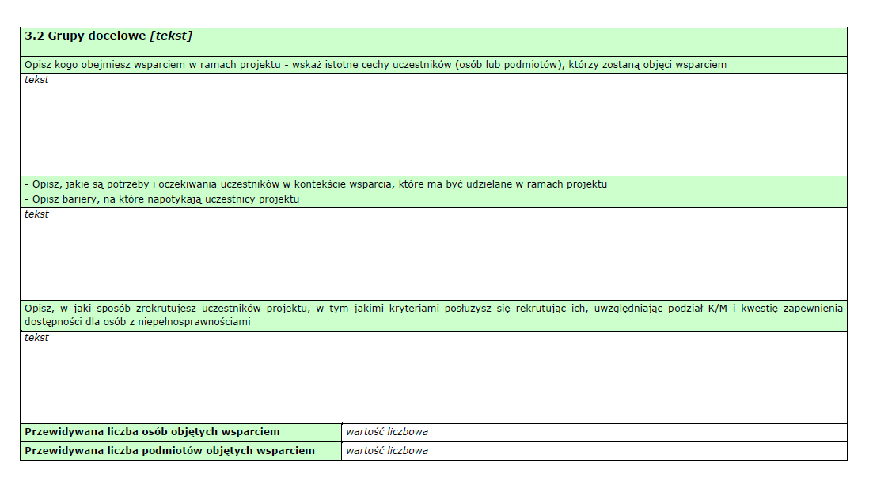
GRUPY DOCELOWE

Slide 16
GRUPY DOCELOWE
Grupę docelową wsparcia stanowią:
jako użytkownicy wypracowanego rozwiązania: podmioty działające na rzecz aktywizacji edukacyjno-zawodowej oraz w uzasadnionych przypadkach podmioty działające na rzecz integracji społecznej osób młodych w wieku 15–29 lat, bez pracy, nieuczestniczących w kształceniu i szkoleniu, które wdrożą i będą stosować wypracowane/zaadaptowane rozwiązania;
osoby/podmioty niezbędne dla realizacji współpracy ponadnarodowej i/lub wdrożenia rozwiązania do praktyki;
jako użytkownicy są również traktowani beneficjenci i partnerzy krajowi projektu działający na rzecz aktywizacji edukacyjno-zawodowej osób młodych, wskazani powyżej w pierwszym tirecie, którzy po wypracowaniu/zaadaptowaniu rozwiązania wdrożą je do praktyki w swoich instytucjach, zgodnie z zapisami wniosku o dofinansowanie.

